Slide 1
Análisis y Evaluación de Métodos en la Optimización del Diseño y el Control de Velocidad de un Motor Eléctrico Lineal
Daniel Fernando Daza Cruz
Directores:
I.E. Jorge Alexander Alarcón Villamil, M.SC.
I.E. Francisco Santamaría Piedrahita, M.Sc., PhD

Slide 2
CONTENIDO
Introducción
Objetivos
Desarrollo del proyecto
Conclusiones
Trabajos futuros

Slide 3
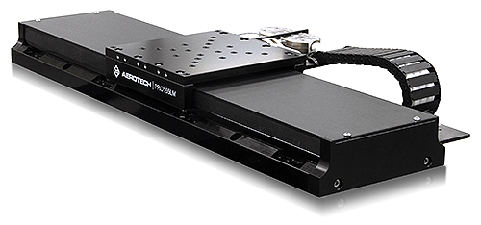
1. INTRODUCCIÓN
Los motores lineales son una alternativa para la producción de movimiento lineal, con respecto al uso de motores rotatorios, correas y poleas.
Mejores características de aceleración y precisión posicionamiento.
Entre estos, existen diferentes tipos que pueden satisfacer los requerimientos.

Slide 4
1. INTRODUCCIÓN
El diseño es un proceso iterativo que contempla la proposición y evaluación de diferentes prototipos.
Durante este proceso se busca mejorar un criterio bien definido en el contexto del problema.
Es posible contemplar la obtención de un diseño óptimo.
Diseño
Convencional
Diseño
Óptimo
vs

Slide 5
2. OBJETIVOS
Objetivo General
Analizar y evaluar diferentes métodos aplicables en la optimización del diseño y el control de un motor eléctrico lineal, con el fin de seleccionar un procedimiento en específico para el diseño de un motor lineal de 100W con una carga de 2kg y un controlador de velocidad para el mismo.

Slide 6
2. OBJETIVOS
Objetivos Específicos
Identificar y evaluar diferentes configuraciones de motores lineales, con el fin de escoger una en particular para el diseño, especificando un criterio de selección adecuado. Posteriormente, estudiar y caracterizar el problema de optimización del diseño para esta configuración.
Realizar un análisis de al menos dos métodos de optimización para el diseño que sean aplicables al problema, teniendo en cuenta el estado del arte y el conocimiento sobre el problema, con el fin de seleccionar uno en específico.

Slide 7
2. OBJETIVOS
Objetivos Específicos
3) Implementar el método de optimización seleccionado y obtener un diseño de un motor lineal que entregue una potencia de 100W con una carga de mínimo 2kg, de forma que se cumplan los objetivos planteados en la caracterización del problema de optimización.
4) Analizar la aplicabilidad de al menos dos estrategias de control de velocidad para el motor lineal, teniendo en cuenta el estado del arte y el conocimiento sobre el problema, con el fin de seleccionar una en particular.

Slide 8
2. OBJETIVOS
Objetivos Específicos
5) Diseñar un sistema de control para el motor lineal que permita mantener la velocidad constante frente a cambios en el sistema y perturbaciones externas; caracterizar el sistema y concluir sobre su desempeño.
6) Realizar una simulación del sistema compuesto por el motor, la carga y el controlador; caracterizarlo y concluir sobre su desempeño.

Slide 9
3. DESARROLLO DEL PROYECTO
Selección del Tipo de Motor
Desarrollo de un diseño inicial
Formulación del Problema de Optimización
Construcción de un Metamodelo
Optimización del Diseño
Diseño de un Controlador de Velocidad

Slide 10
Selección del Tipo de Motor
Configuraciones consideradas
Inducción
Síncrono
Reluctancia variable
Criterios de selección:
Eficiencia
Factor de potencia
Tipo de secundario
Potencia

Slide 11
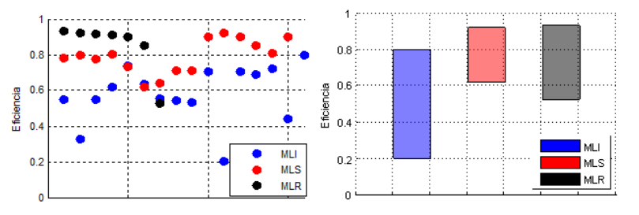
Selección del Tipo de Motor
Eficiencia

Slide 12
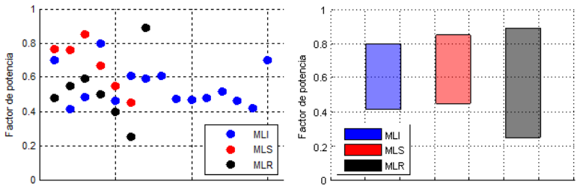
Selección del Tipo de Motor
Factor de Potencia

Slide 13
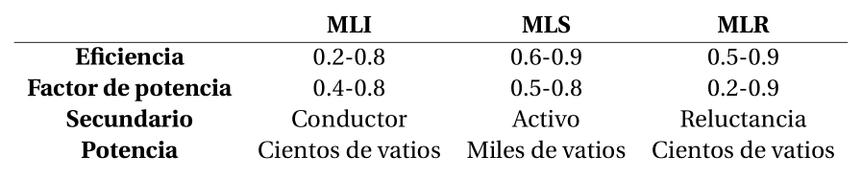
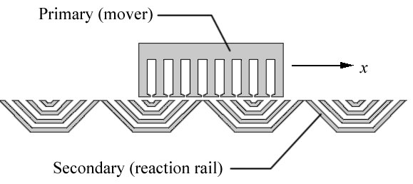
Selección del Tipo de Motor
El tipo de motor seleccionado fue el Motor Lineal de Reluctancia (MLR).

Slide 14
3. DESARROLLO DEL PROYECTO
Selección del Tipo de Motor
Desarrollo de un Diseño Inicial
Formulación del Problema de Optimización
Construcción de un Metamodelo
Optimización del Diseño
Diseño de un Controlador de Velocidad

Slide 15
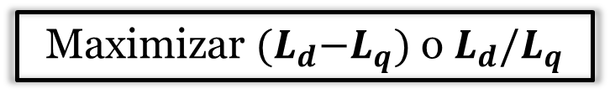
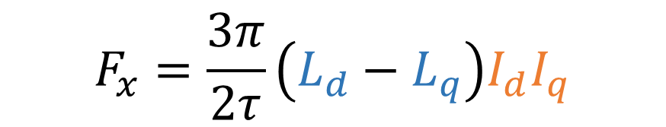
Desarrollo de un Diseño Inicial
Se realizó un estudio de la teoría del MLR y el estado del arte con el fin de aplicar un método de diseño convencional:
$$F_{x}=\frac{3π}{2τ}\left(L_{d}−L_{q}\right)I_{d}I_{q}$$
Maximizar ${(L}_{d}−L_{q})$ o $L_{d}/L_{q}$

Slide 16
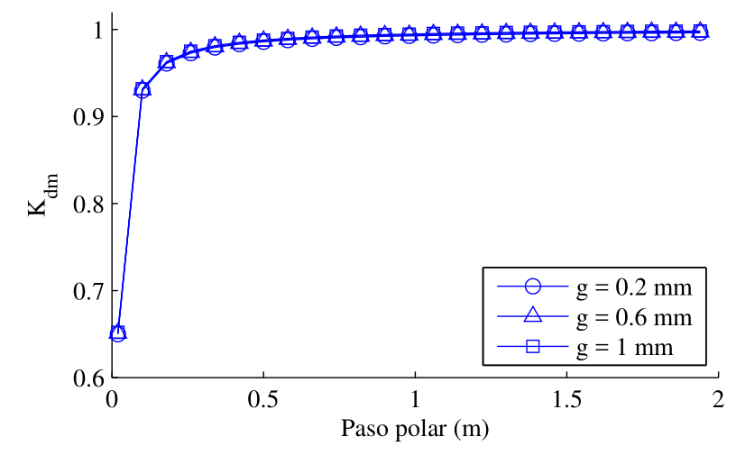
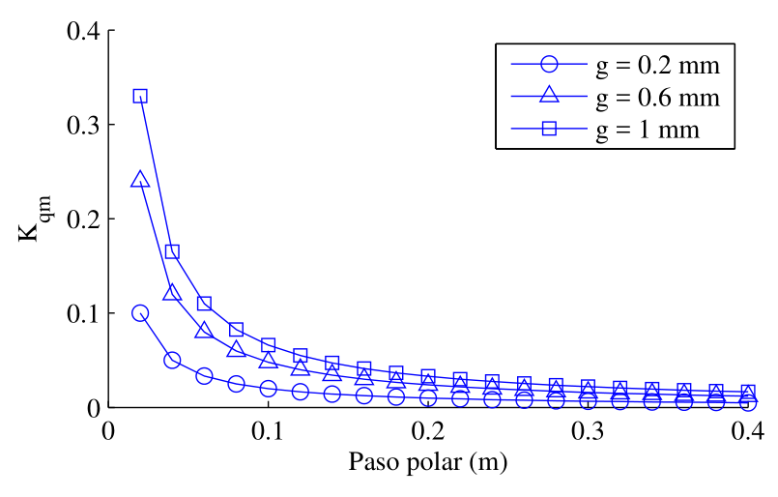


Desarrollo de un Diseño Inicial
Se partió de la aproximación numérica desarrollada en [1].
$$∝L_{d}$$
$$∝L_{q}$$
[1] Boldea et. al., Performance evaluation of axially-laminated anisotropic (ALA) rotor reluctance synchronous motors.

Slide 17
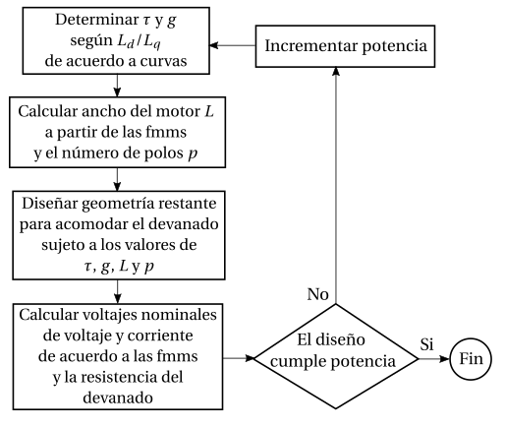
Desarrollo de un Diseño Inicial
Requisitos de diseño:
Potencia de 100 W
Carga de 2 kg

Slide 18
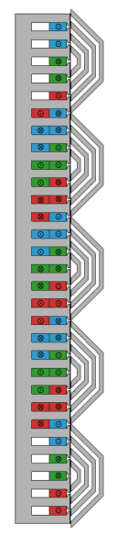
Desarrollo de un Diseño Inicial
Aspecto del diseño inicial

Slide 19
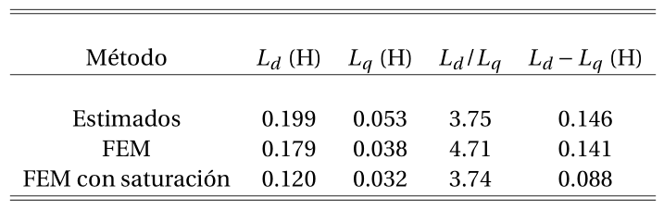

Desarrollo de un Diseño Inicial
La validación se realizó por medio del Método de Elementos Finitos (FEM) en COMSOL Multiphysics.
La razón $L_{d}/L_{q}$ no fue lo suficientemente alta, por lo que se repitió el proceso con un requerimiento de empuje más alto.

Slide 20
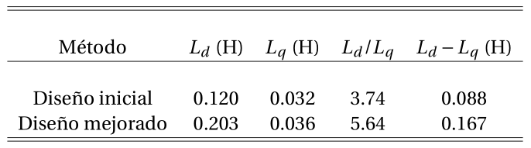
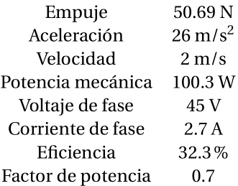
Desarrollo de un Diseño Inicial

Slide 21
3. DESARROLLO DEL PROYECTO
Selección del Tipo de Motor
Desarrollo de un diseño inicial
Formulación del Problema de Optimización
Construcción de un Metamodelo
Optimización del Diseño
Diseño de un Controlador de Velocidad

Slide 22
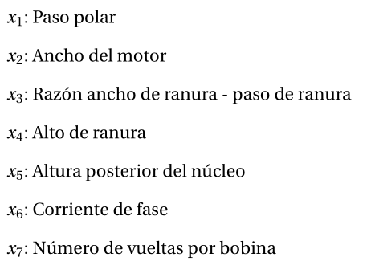
Formulación del Problema de Optimización
Se seleccionaron 7 variables de diseño:
Se calcularon restricciones lineales que permitieran un aumento hasta del doble en el volumen.

Slide 23
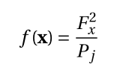
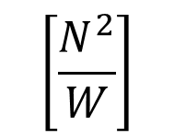
Formulación del Problema de Optimización
En la función objetivo se expresó el empuje por pérdidas en el cobre, haciendo énfasis en el empuje:
$$\left[\frac{N^{2}}{W}\right]$$
max
Esta función es costosa de evaluar, lo que presentó la oportunidad de utilizar un metamodelo durante la optimización.
Notes:
Primer objetivo específico cumplido

Slide 24
3. DESARROLLO DEL PROYECTO
Selección del Tipo de Motor
Desarrollo de un diseño inicial
Formulación del Problema de Optimización
Construcción de un Metamodelo
Optimización del Diseño
Diseño de un Controlador de Velocidad

Slide 25
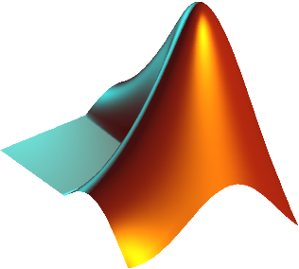
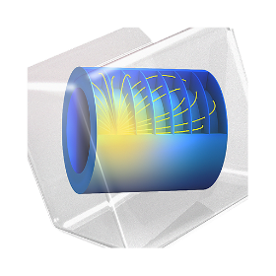

Construcción de un Metamodelo
El metamodelo se construyó a partir de 2000 muestras en total.
1000 muestras para el análisis de correlación.
1000 muestras para el entrenamiento del modelo.
Diseño de experimentos
Evaluación de
experimentos
Interfaz
Aprendizaje

Slide 26
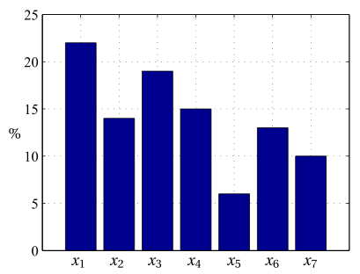
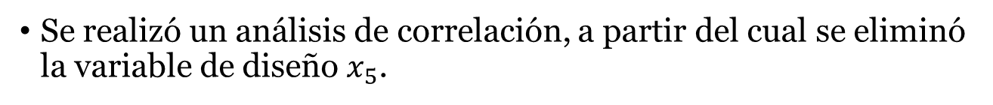
Construcción de un Metamodelo
Se realizó un análisis de correlación, a partir del cual se eliminó la variable de diseño $x_{5}$.
Coeficiente de correlación

Slide 27
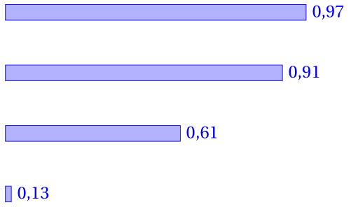
Construcción de un Metamodelo
Métrica de error: Error Euclidiano Promedio
Función de base radial
Modelo polinomial
Máquina de soporte vectorial
Red neuronal artificial

Slide 28
3. DESARROLLO DEL PROYECTO
Selección del Tipo de Motor
Desarrollo de un diseño inicial
Formulación del Problema de Optimización
Construcción de un Metamodelo
Optimización del Diseño
Diseño de un Controlador de Velocidad

Slide 29
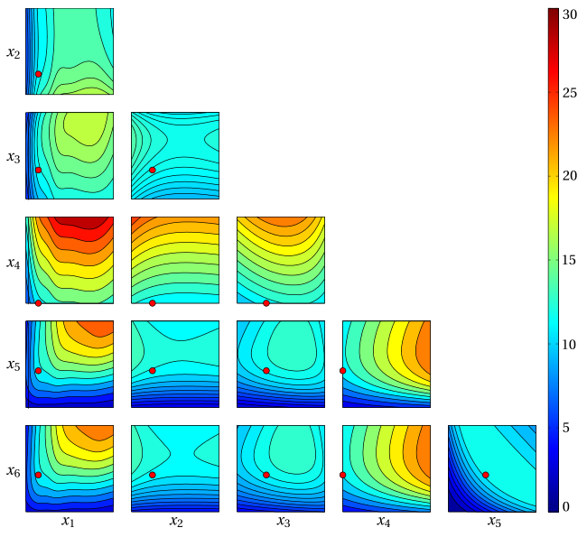
Optimización del Diseño
Gráficas de contorno de la función objetivo alrededor del punto de diseño inicial

Slide 30
Optimización del diseño
Se aplicaron tres métodos:
Programación cuadrática secuencial: por medio de fmincon en Matlab.
Algoritmo genético: implementado en Matlab.
Algoritmo de forrajeo de bacterias: implementado en Matlab.
En el AG y el AFB los parámetros se sintonizaron de acuerdo a trabajos relacionados y la convergencia observada.
Criterio de parada: variación en la función objetivo

Slide 31
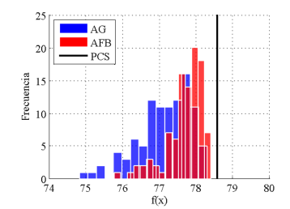
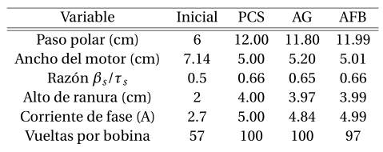
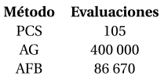
Optimización del diseño
Resultados:

Slide 32
Optimización del diseño
Resultados:
El mejor diseño encontrado se validó con el método FEM.
La eficiencia pasó del 32% al 68%.
Estos valores concuerdan con los obtenidos en trabajos relacionados.
Notes:
Segundo y tercer objetivos cumplidos

Slide 33
3. DESARROLLO DEL PROYECTO
Selección del Tipo de Motor
Desarrollo de un diseño inicial
Formulación del Problema de Optimización
Construcción de un Metamodelo
Optimización del Diseño
Diseño de un Controlador de Velocidad

Slide 34
Diseño de un Controlador de Velocidad
Desde el punto de vista eléctrico:
Control de voltaje/frecuencia constante
Control de campo orientado
Estrategias de control:
Control clásico
Control difuso
Se seleccionó el control de campo orientado en conjunto con el control clásico.

Slide 35
Diseño de un Controlador de Velocidad
Utilizando el modelo matemático del MLR, se diseñó el sistema de control por medio del lugar geométrico de las raíces:
Dos lazos internos de control de corriente tipo PID.
Un lazo externo de control de velocidad tipo P.

Slide 36
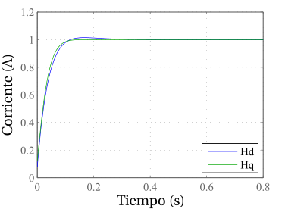
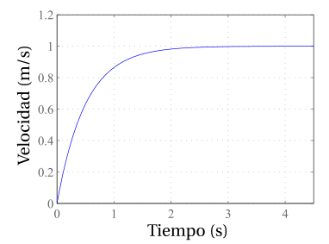
Diseño de un Controlador de Velocidad
Resultados
Lazos de control de corriente
Lazo de control de velocidad

Slide 37
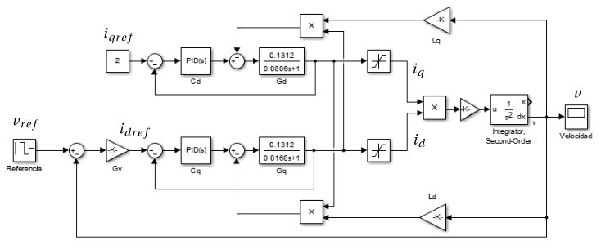
Diseño de un Controlador de Velocidad
Simulación del sistema completo

Slide 38
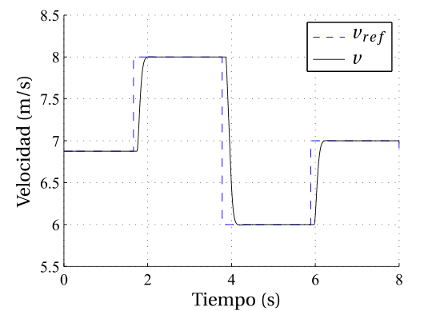
Diseño de un Controlador de Velocidad
Simulación del sistema completo
Notes:
4, 5 y 6 objetivos

Slide 39
4. CONCLUSIONES
1) Se analizaron y evaluaron diferentes métodos
aplicables en la optimización del diseño y control de un motor eléctrico lineal de 100 W con una carga de 2 kg.
2) Se aplicaron tres procedimientos de optimización, y una estrategia de control. Los resultados se validaron mediante simulación, cumpliéndose así los objetivos planteados inicialmente en el proyecto.

Slide 40
4. CONCLUSIONES
3) El uso del FEM incrementó el costo computacional del proceso de optimización del motor. El análisis de correlación y el desarrollo de un metamodelo fueron fundamentales en la reducción de este costo.
4) La red neuronal redujo en varios órdenes de magnitud el costo computacional, permitiendo evaluaciones aproximadamente constantes debido a la implementación.
5) El marco de software implementado es una herramienta que abre las puertas a aplicaciones similares en las que el sistema físico que pueda ser modelado, para reducir el costo computacional de los experimentos.

Slide 41
4. CONCLUSIONES
6) En el presente proyecto se logró obtener un máximo local de mayor valor con un método determinístico que requirió de un número reducido de, llegando finalmente a un diseño con una eficiencia de más del doble de aquella del diseño inicial.
7) Los resultados obtenidos con el CCO en conjunto con el control clásico indican que para aplicaciones de velocidad variable, estas técnicas son válidas y proveen métodos sencillos una vez se cuenta con un modelo matemático.

Slide 42
5. TRABAJOS FUTUROS
Publicaciones:
Caso de estudio: diseño de un MLR y validación por medio del FEM
Análisis y construcción de un metamodelo orientado a la reducción del costo computacional en la evaluación de un MLR
Evaluación de métodos en la optimización de la eficiencia en un MLR asistida por medio de un metamodelo

Slide 43
5. TRABAJOS FUTUROS
Otros trabajos:
Construcción del motor obtenido para su validación y evaluación de efectos adicionales como rizado, factor de potencia y costos de implementación.
Realimentación de los resultados en el proceso de diseño, dentro del marco de trabajo establecido en el desarrollo del presente proyecto.

